Slide 1

人工智能学院工作内网
School of Artificial Intelligence work Intranet
项目介绍
Project Introduction
西湖八组
组长：XX
http://127.0.0.1:5000

Slide 2

目录
Directory
用户管理
学员和讲师感悟
就业喜报
留言
近期事项
User
Management
Perceptions of students and lecturers
Good news on Employment
Leav a
message
Recent
Events
1
2
3
4
5

Slide 3

组员介绍
XXX
XXX
组长
负责整体项目测试
留言模块
近期事项模块
组员
负责用户管理模块
PPT制作
XXX
XXX
组员
负责学员和讲师感悟模块
组员
负责就业喜报模块

Slide 4
用户管理 --XXX
/01
用户管理模块提供对用户信息的管理，包括用户注册、用户登录、用限
管理、用户信息修改以及用户等级修改

Slide 5

用户管理
用户注册
用户登录
个人信息
个人权限
复制粘贴字体。选择保留文本的唯一选项.
复制粘贴字体。选择保留文本的唯一选项.

Slide 6
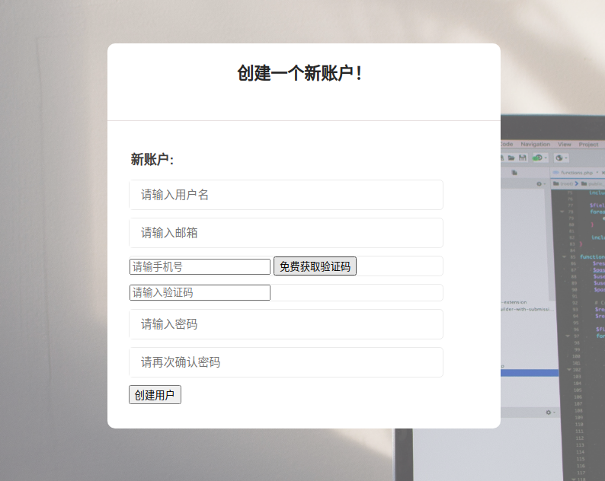
用户注册
用户名
判断用户名是否存在
邮箱
注册成功时会像该邮箱发送欢迎语句以及首页链接
欢迎'某某某'来到人工智能学院！http://127.0.0.1:5000/
手机号
通过容联云通讯平台获取验证码，验证注册
密码
判断两次密码是否一致
复制粘贴字体。选择保留文本的唯一选项.
复制粘贴字体。选择保留文本的唯一选项.

Slide 7
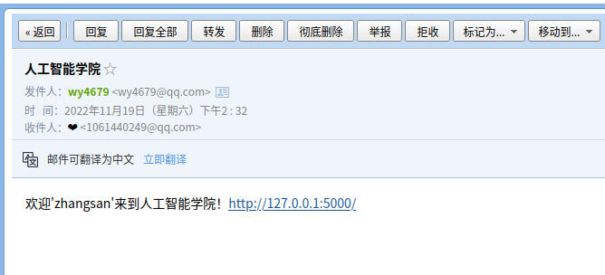
用户注册
技术支持
配置setting
邮箱服务器地址
端口
发送邮箱的主邮箱
第三方登录邮箱授权码
视图函数
调用mail模块
2. send_mail

Slide 8
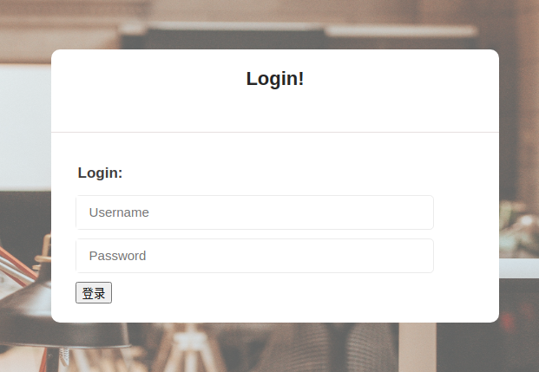
用户登录
用户名
与数据库对比进行判断
密码
与数据库对比进行判断
复制粘贴字体。选择保留文本的唯一选项.
复制粘贴字体。选择保留文本的唯一选项.

Slide 9
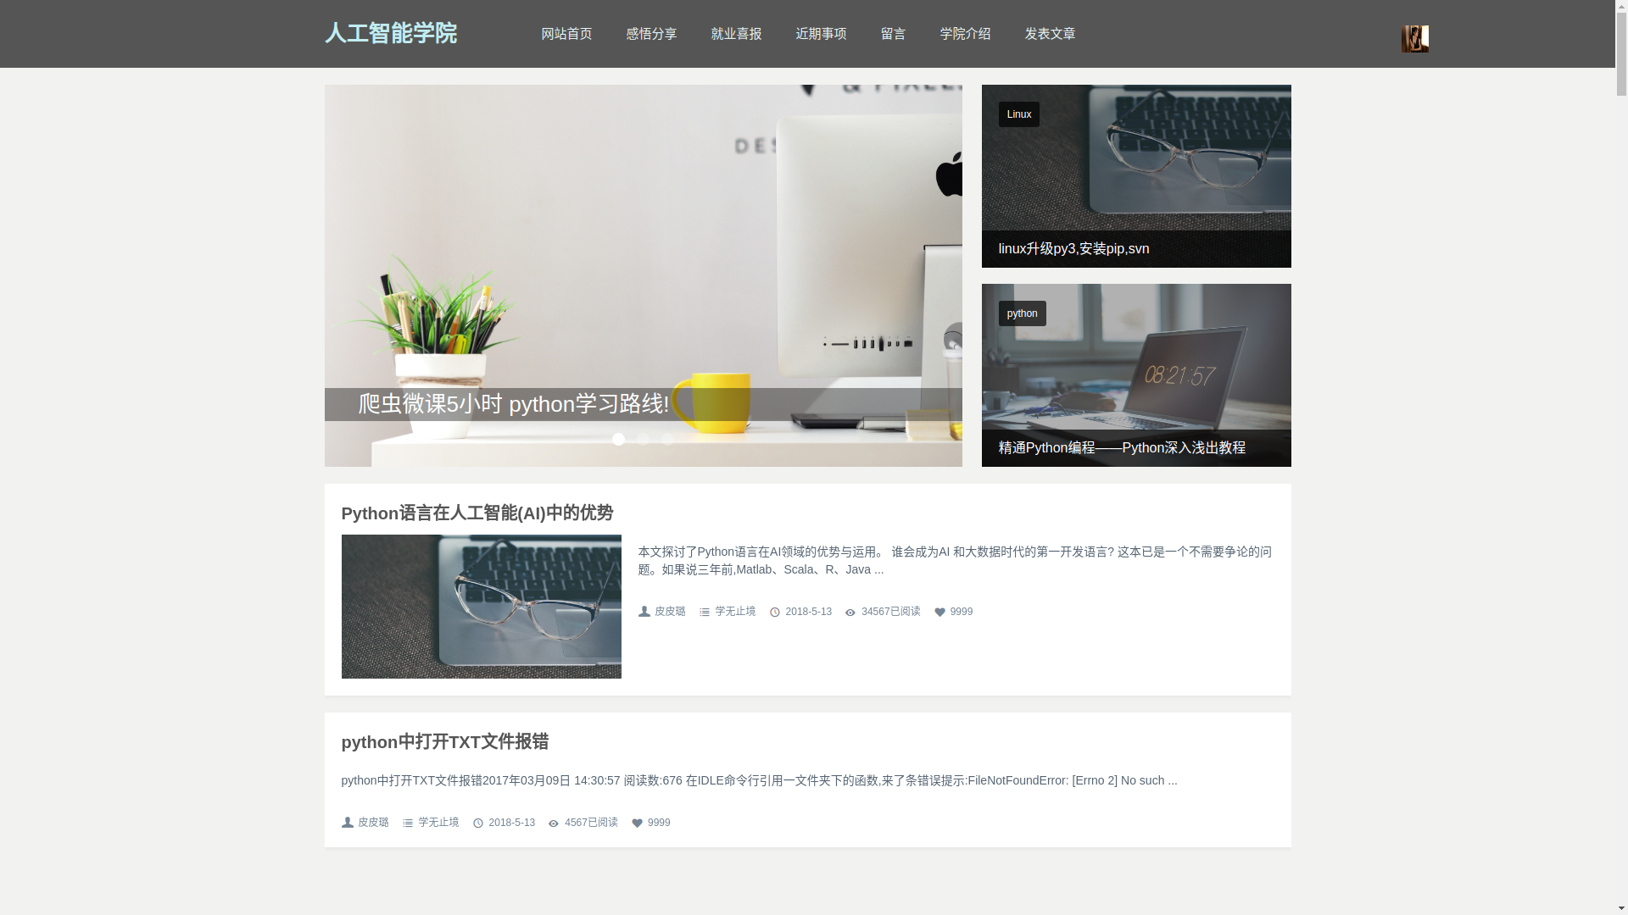
登录-首页
头像
由原来的登录、注册转换成头像展示
如果为未设置头像则会展示默认头像
点击进入个人主页
技术支持
通过ajax进行前后端交互，获取信息
增加if判断用来实线网站在不同登录状态下的界面
复制粘贴字体。选择保留文本的唯一选项.
复制粘贴字体。选择保留文本的唯一选项.

Slide 10
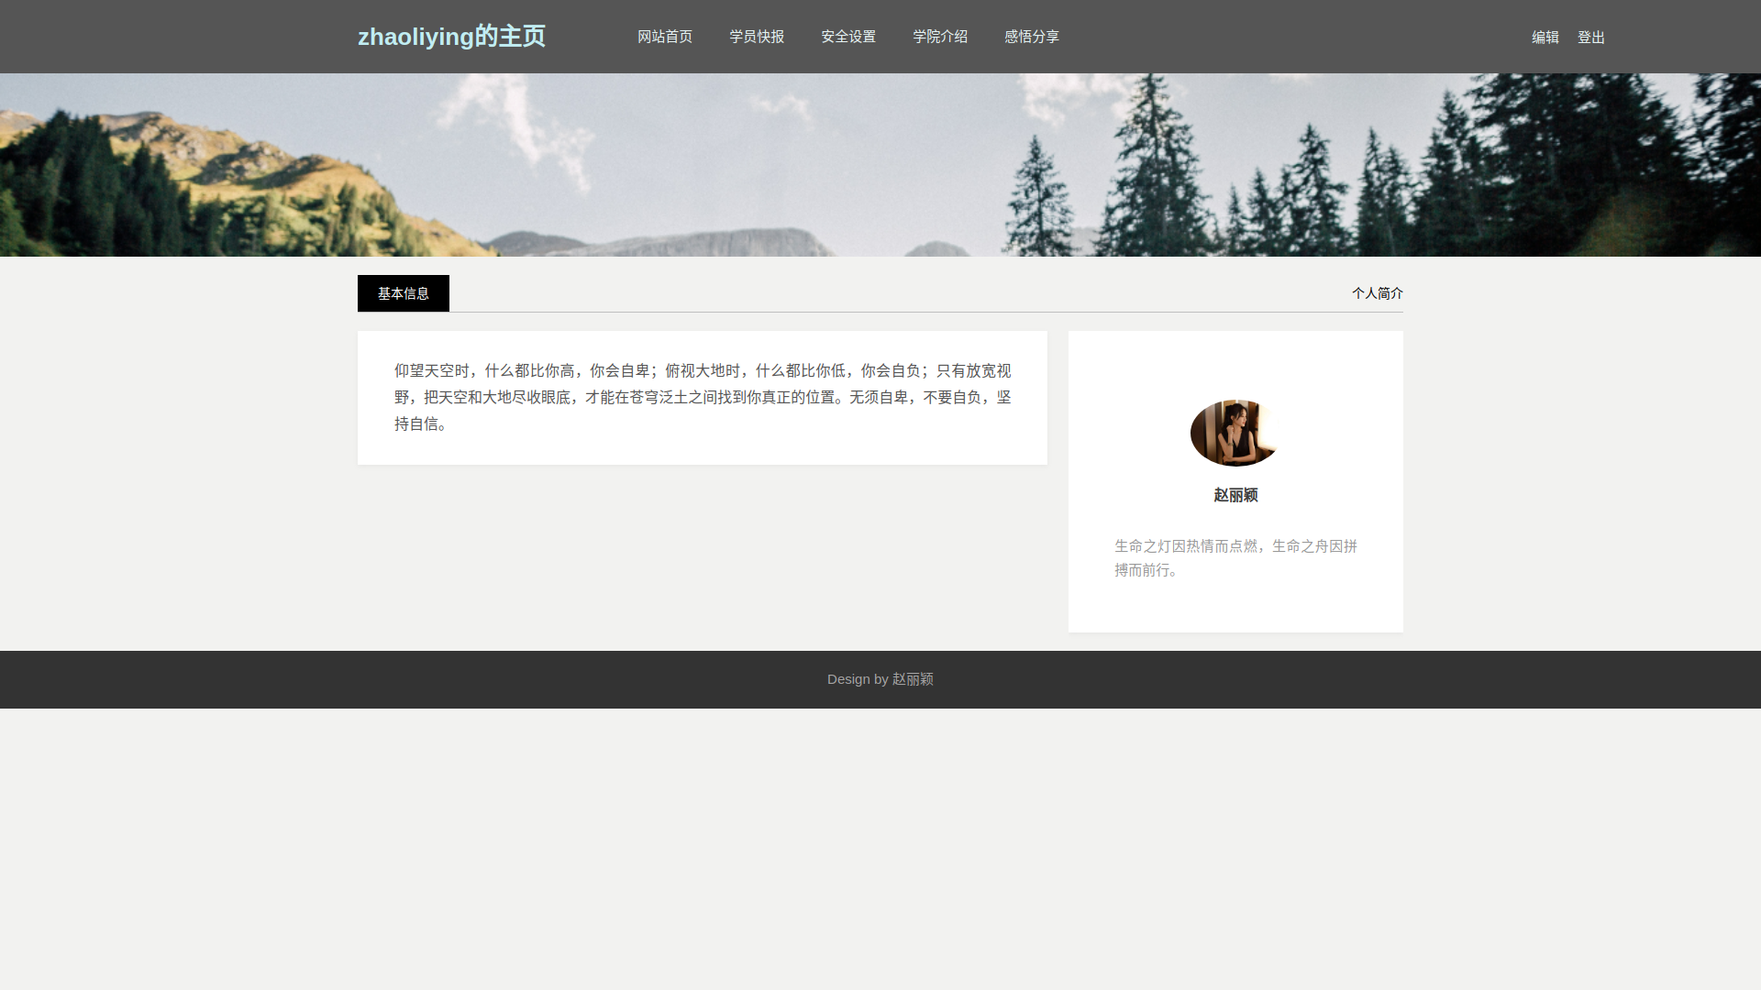
个人信息
登出
返回首页面
编辑
对个人信息
复制粘贴字体。选择保留文本的唯一选项.
复制粘贴字体。选择保留文本的唯一选项.

Slide 11
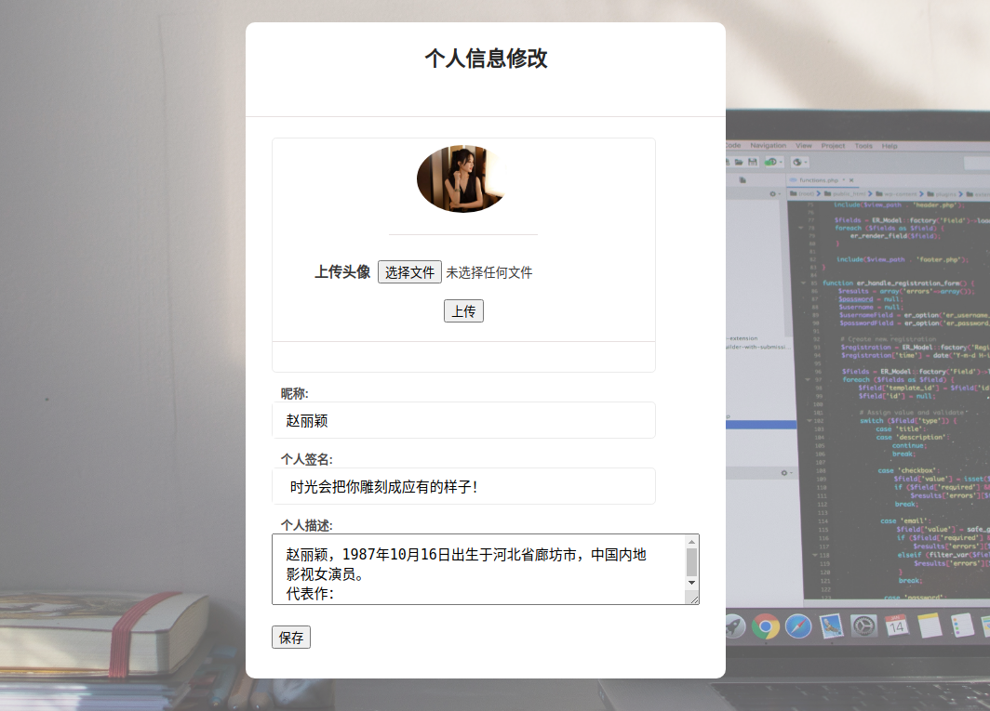
个人信息
头像
昵称
个性签名
个人描述
复制粘贴字体。选择保留文本的唯一选项.
复制粘贴字体。选择保留文本的唯一选项.

Slide 12
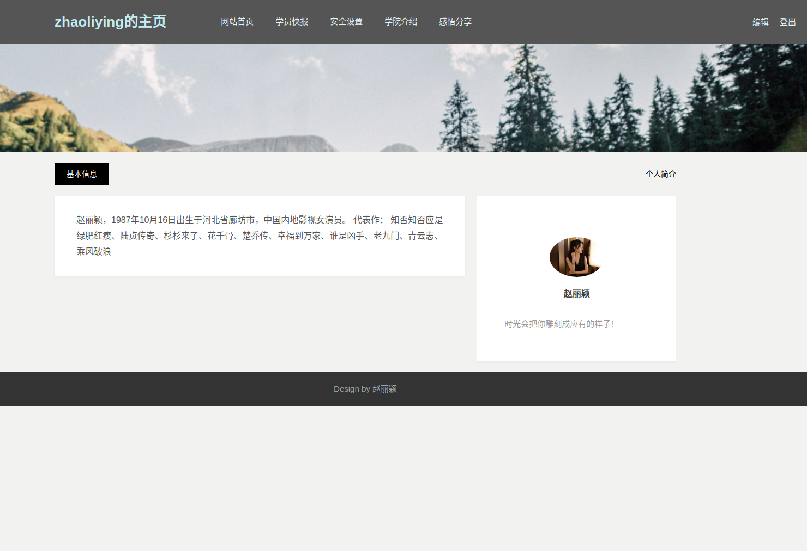
个人信息
登出
返回首页面
编辑
对个人信息进行修改
复制粘贴字体。选择保留文本的唯一选项.
复制粘贴字体。选择保留文本的唯一选项.

Slide 13
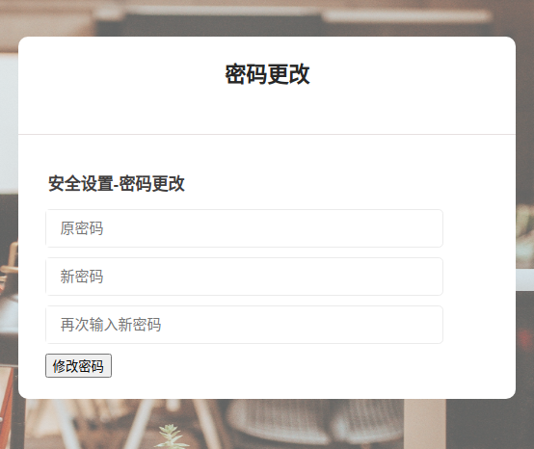
个人信息
修改密码
检验token
检验原密码
判断两次新密码是否一致
复制粘贴字体。选择保留文本的唯一选项.
复制粘贴字体。选择保留文本的唯一选项.

Slide 14



用户权限
超级用户
用户表
文章
喜报
留言
近期工作
老师
用户激活状态
文章（增删改查）
喜报（增删改查）
留言（增删改查）
近期工作（增删改查）
学员
发表文章.
查看喜报
发表留言
查看近期工作

Slide 15
学员和讲师感悟 --XXX
/02
学生和老师可以在人工智能学院工作内网中发表自己学习或
教课时的一些心得体会，促进学生和老师之间知识的交流。

Slide 16

学员和讲师感悟
感悟分享
用户可以点击后进入文章列表查看所有文章.
发表文章
用户点击发表文章输入文章内容后发表即可.
修改文章
用户在自己主页下点击编辑修改自己文章内容.
文章详情
在文章列表中点击文章标题浏览文章详情.

Slide 17
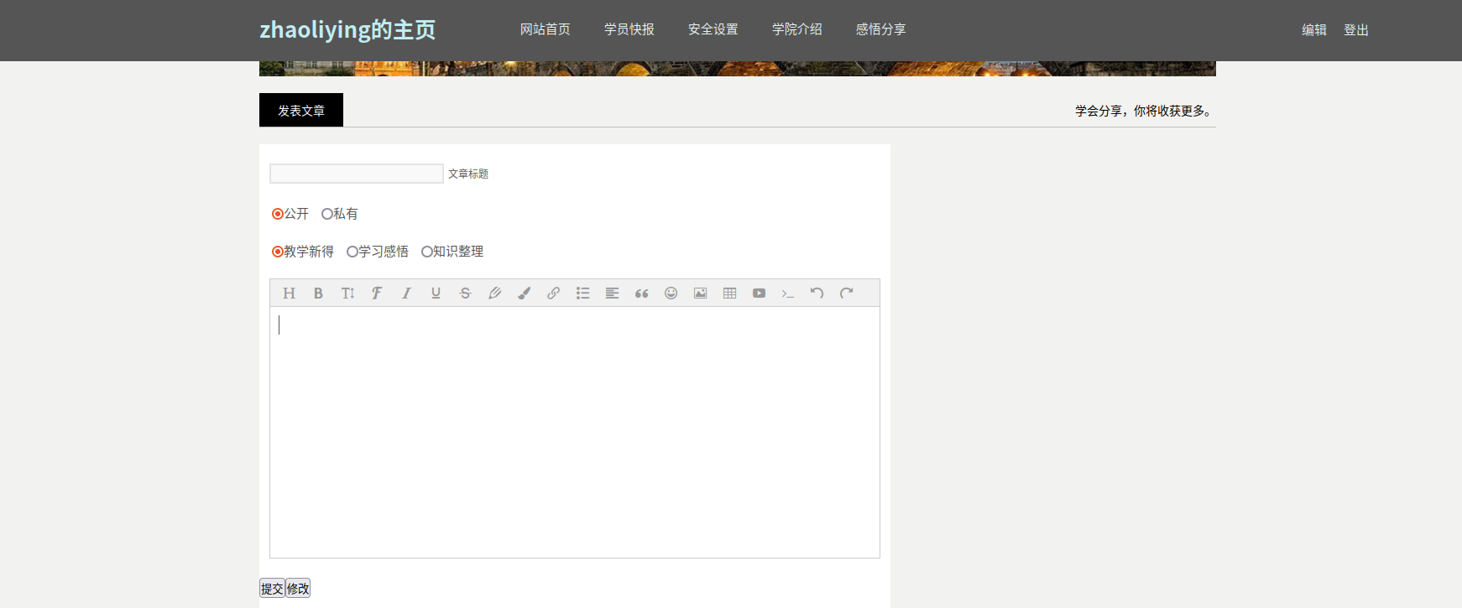
学员和讲师感悟
发表内容
登录状态下在首页点击发表文章即可进入发表文章页面，输入内容后点击提交即可发布文章

Slide 18
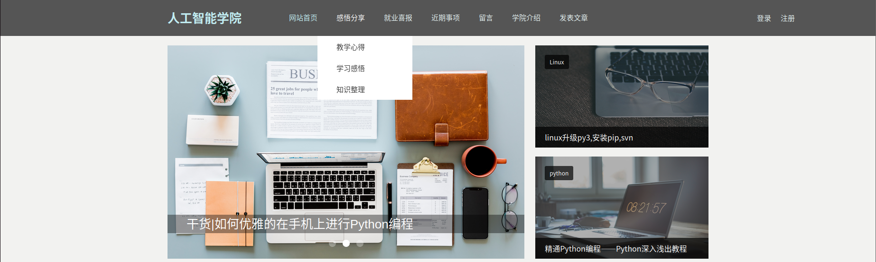
学员和讲师感悟
感悟分享
在首页点击感悟分享进入学员和讲师感悟模块，若有专门的一类文章想要阅读，则在弹出的列表中选择对应的分类即可

Slide 19
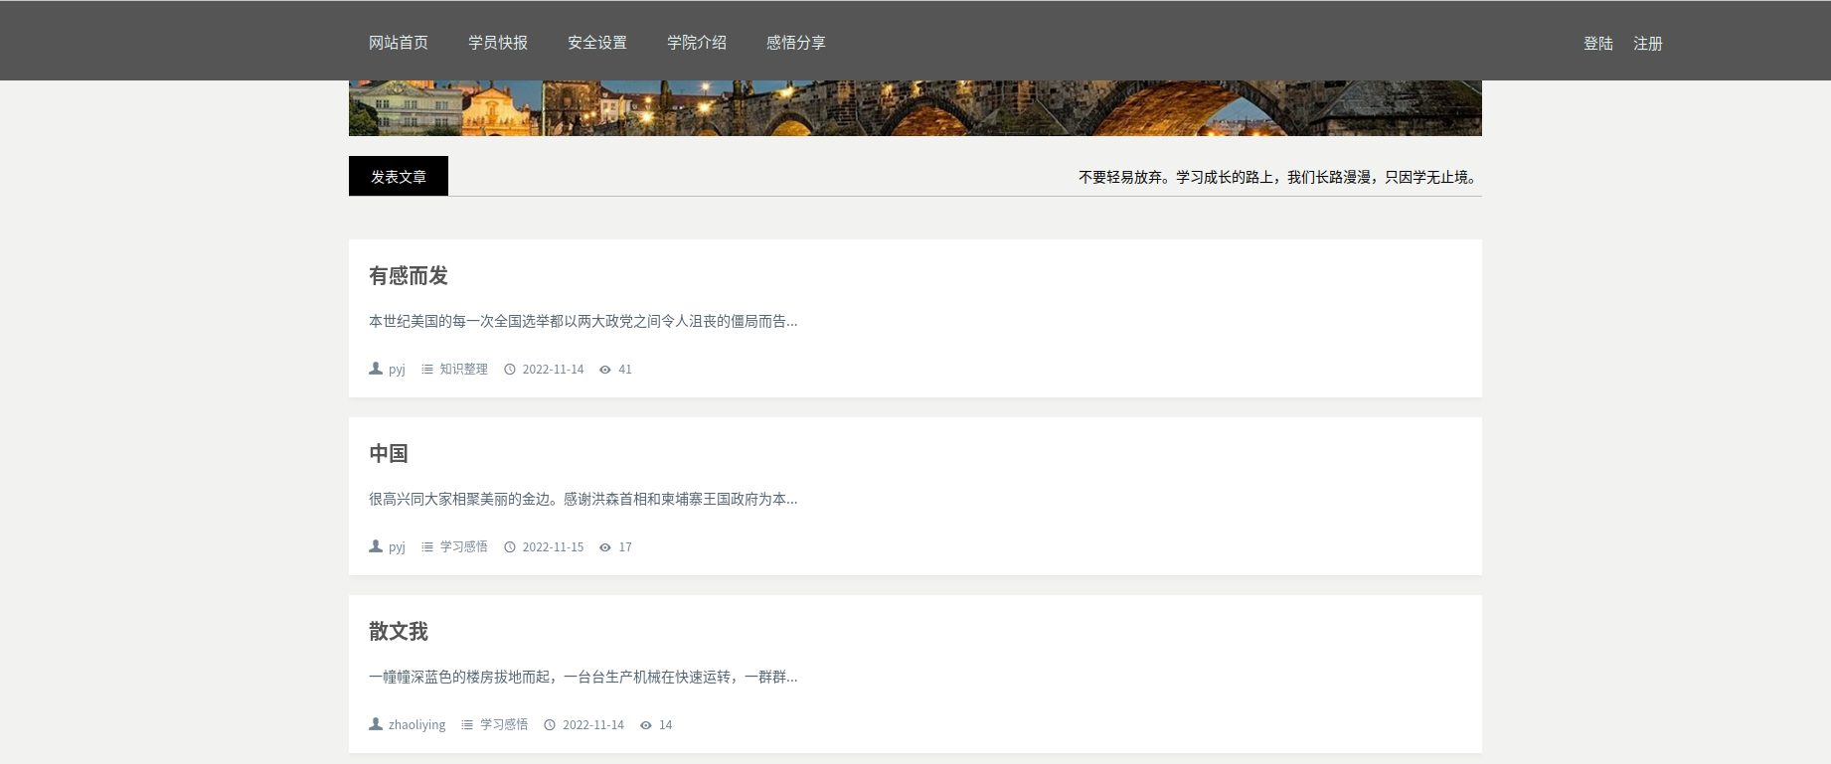
学员和讲师感悟
文章列表
进入文章列表后，会显示出所有学生和老师发表的公开权限的文章，私有文章需在自己发布文章的账号下前往个人主页浏览或超级管理员在后台可见。
点击作者姓名就能前往该作者的个人主页
点击标签也能浏览该标签下的所有文章，文章的排序按推荐值和点击量进行排序
点击上方的学员快报即可只看学习感悟和知识整理标签下所发布的文章

Slide 20
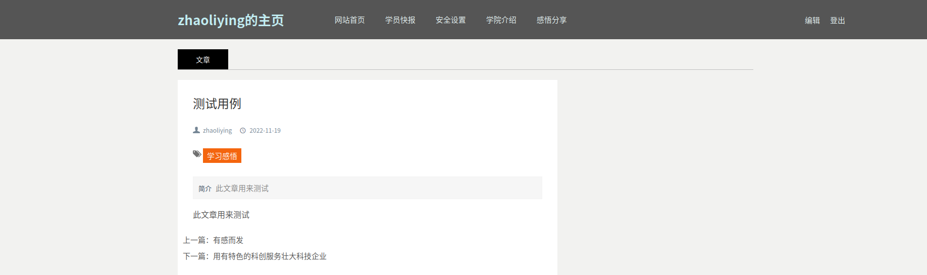
学员和讲师感悟
文章详情
点击文章列表中的文章标题便能进入文章详情页，可以看到整篇文章的内容，也能点击上一篇和下一篇继续浏览文章

Slide 21
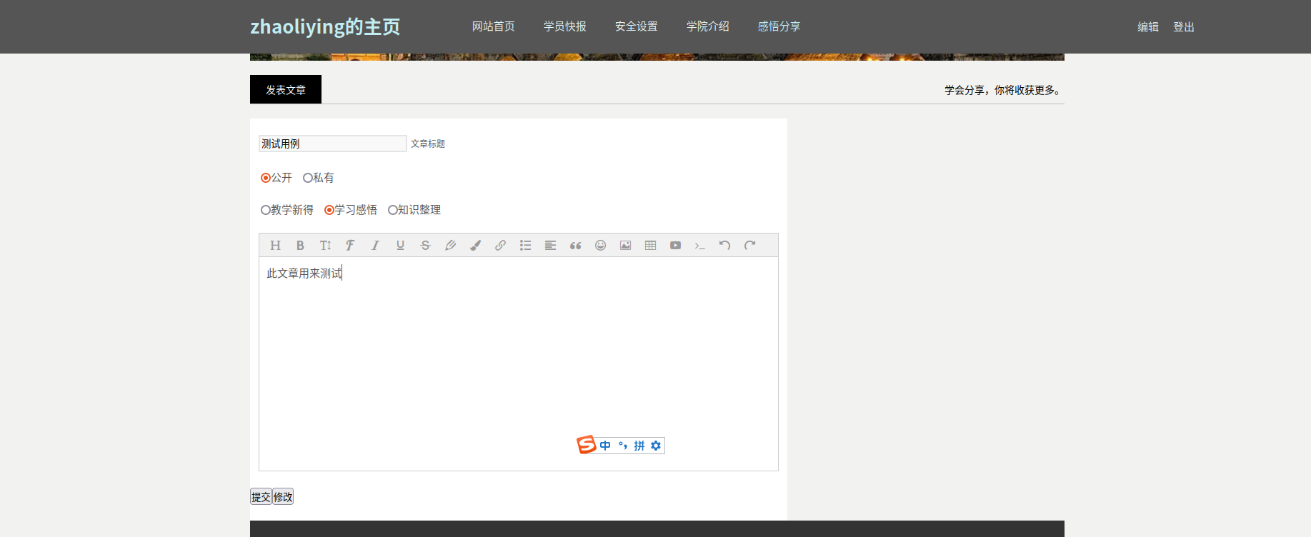
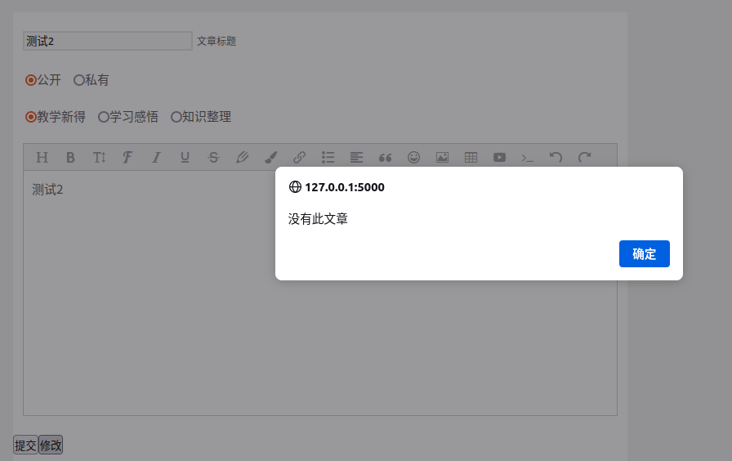
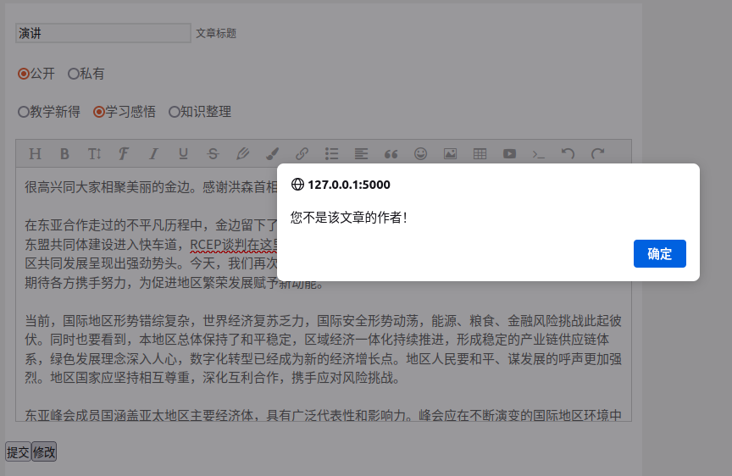
学员和讲师感悟
文章修改
进入编辑页面后，会把文章的默认信息自动填入，作者进行相应的修改后点击修改即可提交修改，若没有这篇文章或不是作者本人点击修改则修改失败

Slide 22
就业喜报 --XXX
/03
成功就业的同学们可以在人工智能学院工作内网中发表自己的入职情况，与老师和之后的同学们分享，传授相关经验。

Slide 23
就业喜报
发表就业喜报
管理员可在后台添加喜报
展示就业喜报
用户可直接查看所展示的就业喜报
喜报详情
用户可以通过点击来查看某个喜报的详细内容

Slide 24
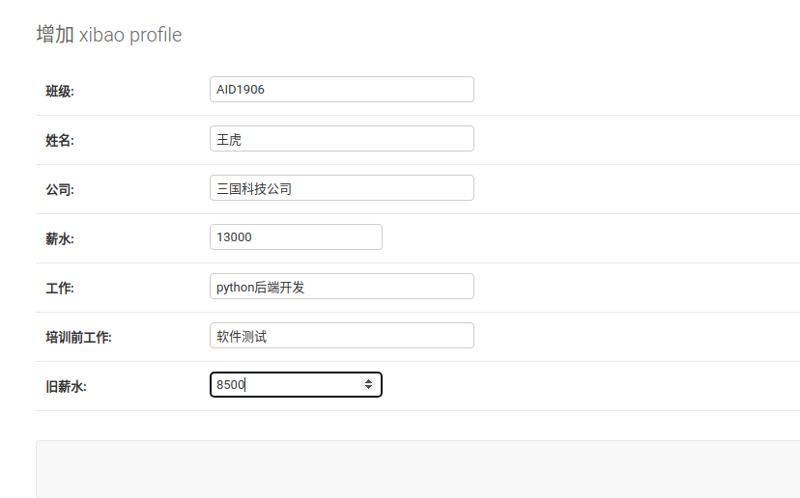
就业喜报
添加喜报
后台管理员可添加学员的就业喜报，输入一些学员的基本信息即可

Slide 25
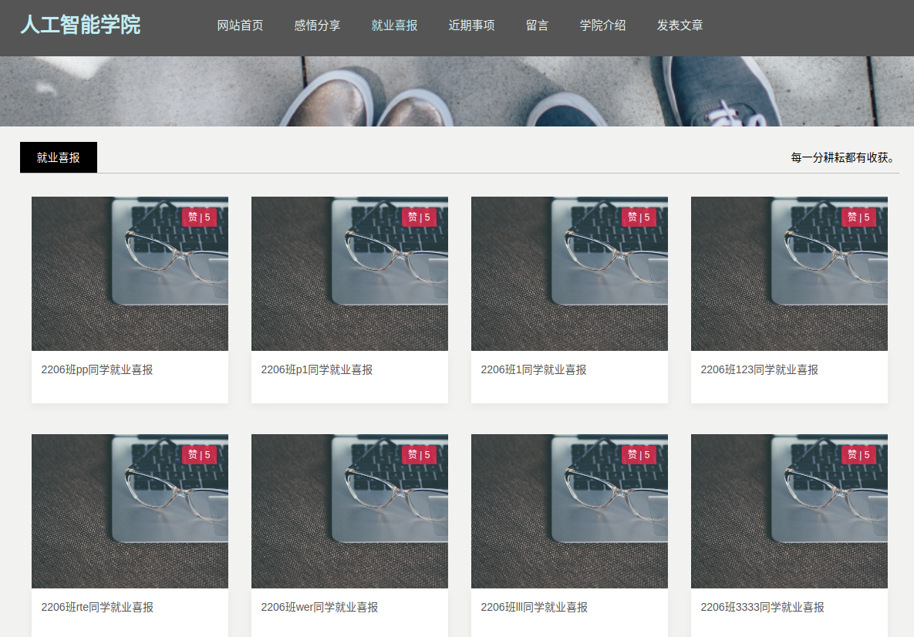
就业喜报
展示就业喜报
用户可在登录状态下点击就业喜报模块，即可查看所展示的就业喜报

Slide 26

就业喜报
查看喜报详情
用户在登录状态，进入就业喜报模块，单机任意喜报，即可查看该喜报的详细内容

Slide 27
留言 --XX
/04
一个功能强大且富有个性的留言板！

Slide 28
留言
用户可以在文章后留言
用户可以在文章板块后的富文本中添加留言
留言会展示在文章后
用户可以回复留言
留言板块中汇总所有文章后的留言
用户可直接查看所有留言

Slide 29
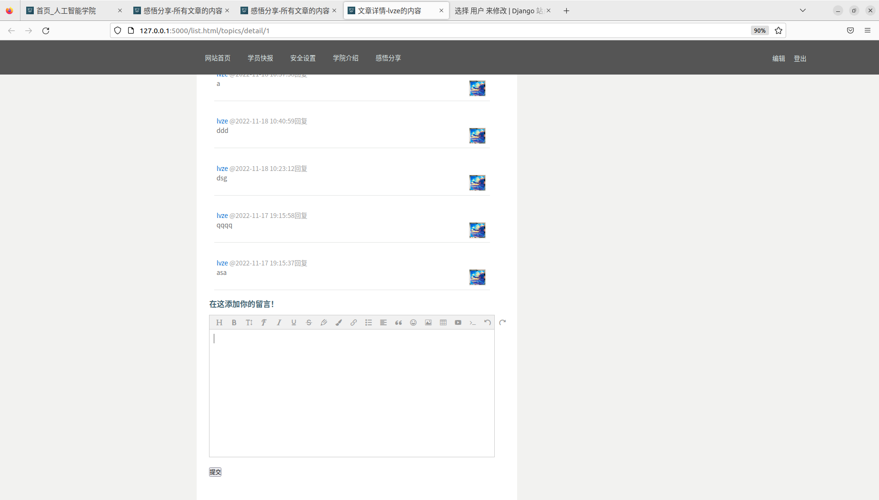
留言
文章后留言
进入公开状态的文章详情页，末尾会有留言的富文章编辑框，输入留言点击提交后，留言会留在文章后，

Slide 30
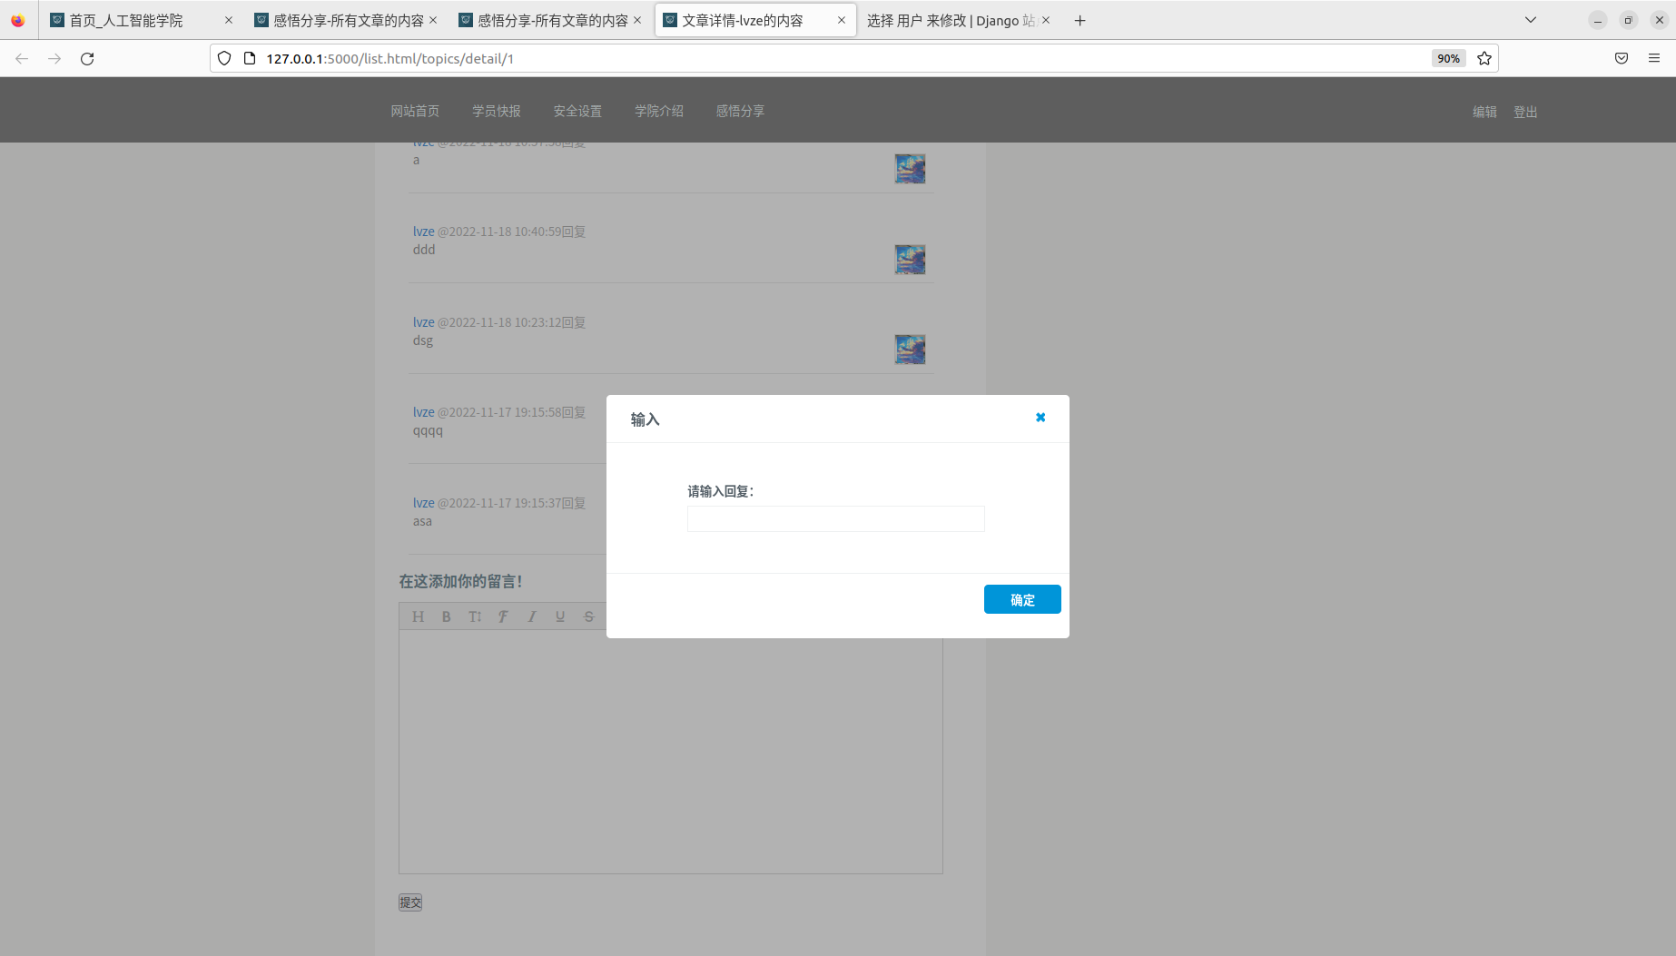
留言
回复
点击留言的回复按钮可以输入回复语言

Slide 31
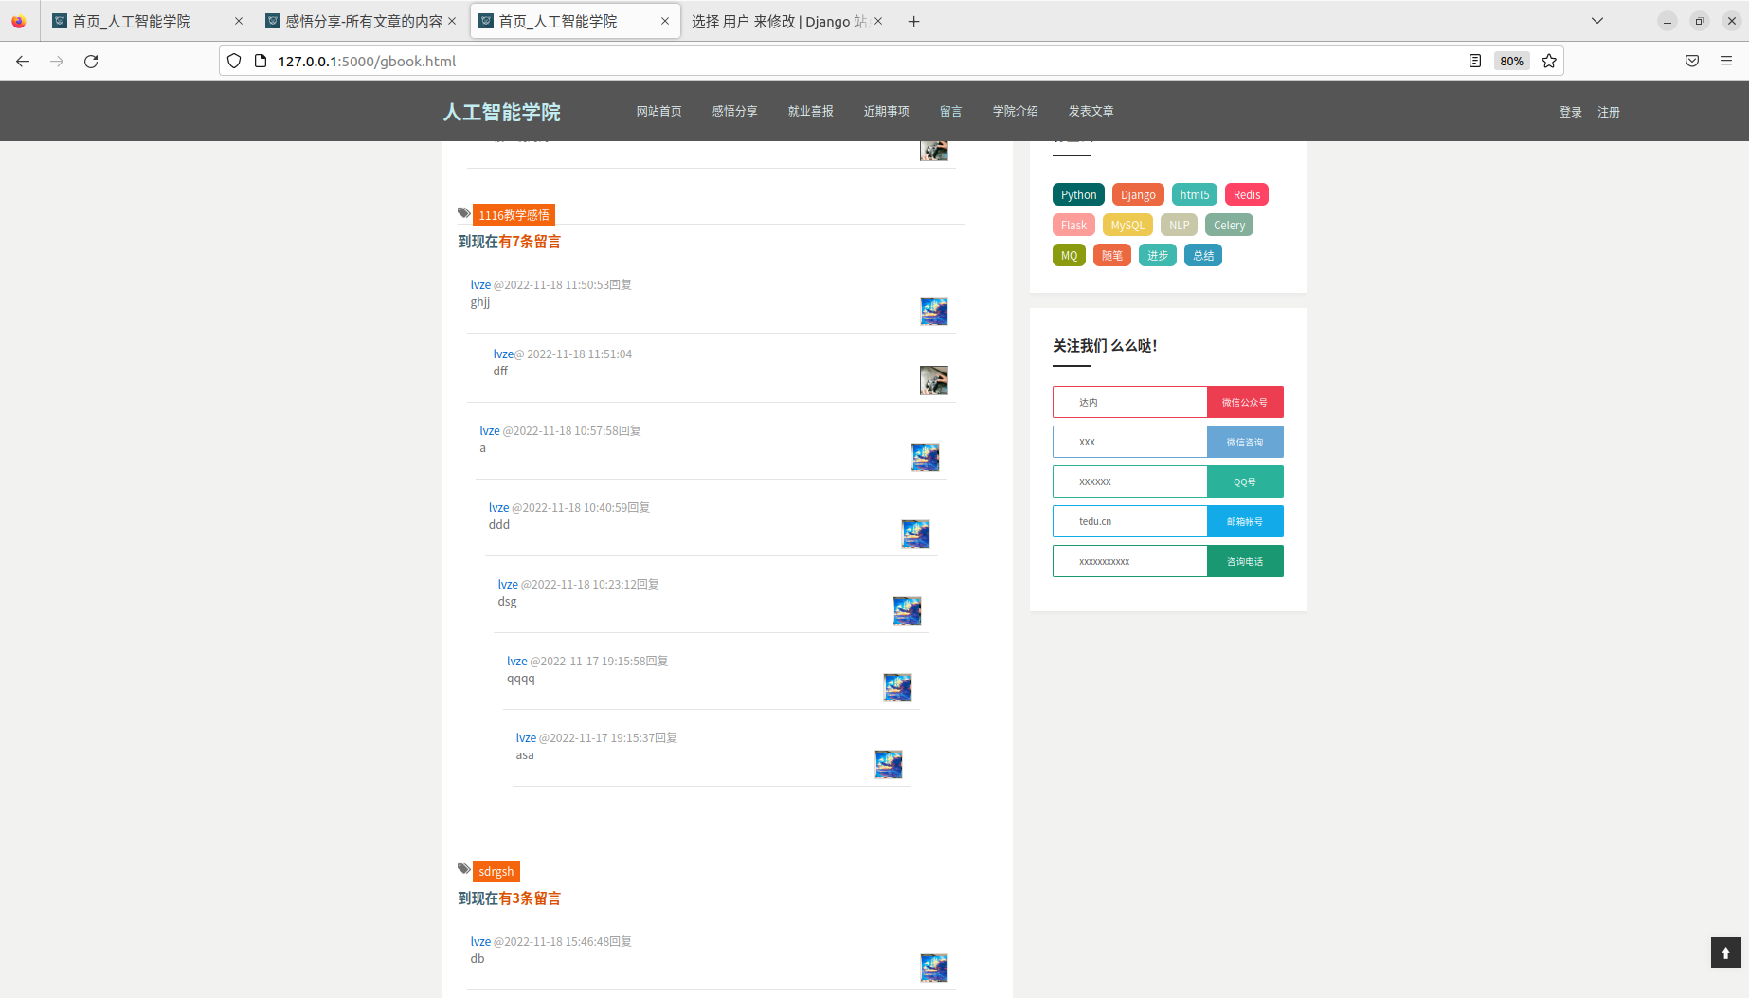
留言
留言汇总
留言板块会汇总所有文章后的留言，点击文章标题标签可以跳转到该文章详情页进行留言

Slide 32
近期事项 --XX
/05
展示近期学院发生的趣闻乐事！

Slide 33
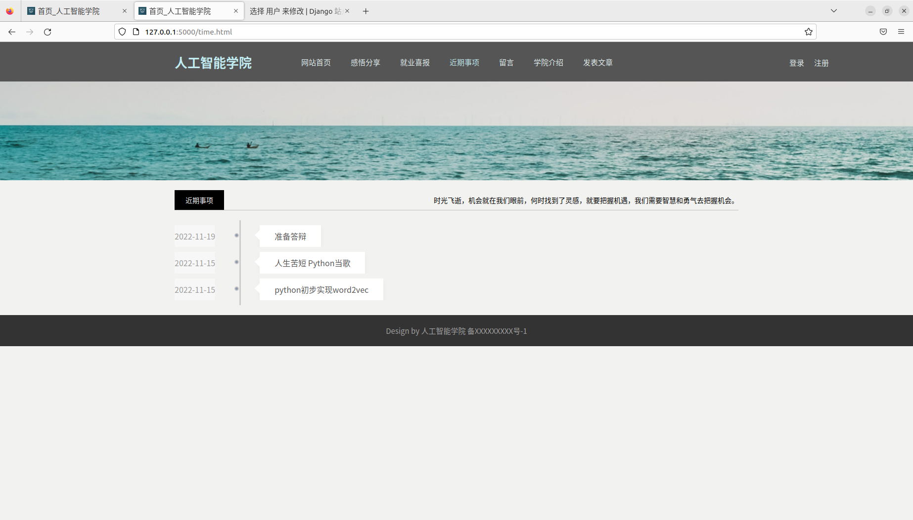
近期事项
近期事项展示
后台录入近期事项，前端按时间倒序展示一个月以内的事项

Slide 34

THANKS 项目开发/产品研发都不能脱离用户需求
杭州西湖八组
http://127.0.0.1:5000

